Slide 1
স্বাগতম

Slide 2
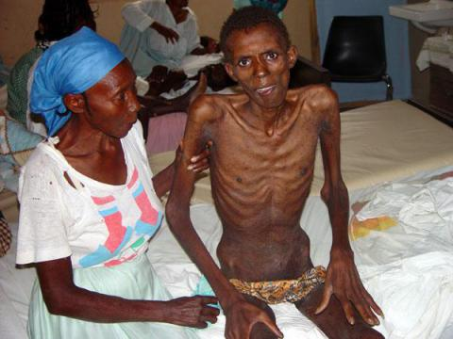
আপনাদের ধারণা কী ?

Slide 3
এইডস
AIDS এর পূর্ণ রূপ হল Acquired Immune Deficiency Syndrome.এটি কোনো রোগ নয়।HIV ভাইরাস এর কারণে যে এর সূত্রপাত । এর সংক্রমণের কারণে দেহে রোগ প্রতিরোধ ক্ষমতা যখন কমে যায় তখন বিভিন্ন রোগ যেমন- নিউমোনিয়া, ডায়রিয়া ইত্যাদি যথাযথ চিকিৎসায় নিরাময় হয় না। এই অবস্থার নাম হল এইডস ।১৯৮১ সালে প্রথম ধরা পরে। সাহারা –নিন্ম আফ্রিকায় এর প্রাদুর্ভাব সবচেয়ে বেশি।

Slide 4
সংক্রমণের কারণ :
মানবদেহে প্রায় ৪টি তরল পদার্থে HIV থাকে ।এসবের মাধ্যমে এইডস ছড়ায়।যথা :
রক্ত,
বীর্য,
ভ্যাজাইনাল ফ্লুইড,
মায়ের বুকের দুধ।

Slide 5
লক্ষণসমূহ-
অতিরিক্ত অবসাদ
দ্রুত ওজন হ্রাস
অজানা কারণে পুনঃ পুনঃ জ্বর বা রাতে শরীরে অধিক ঘাম হওয়া ।

Slide 6
ভ্রান্ত ধারনাঃ
মিলনের পর ভালো করে পরিষ্কার করলে এইডস হয় না।
লুব্রিকেট ব্যাবহার করলে এইডস হয় না।
এন্টিবায়োটিক সেবন করলে রক্ষা পাওয়া যায়।
টিকা দিলে মুক্ত থাকা যায়।
হাঁচি কাশি থেকে এইডস ছড়ায়।
চুমুর মাধ্যমে এইডস ছরায়।।

Slide 7
প্রতিরোধ
এই রোগীদের প্রয়োজনীয় ঔষধ নেভিরাপিন।সচেনতাই একমাত্র প্রতিরোধক ।
প্রতিকার

Slide 8
বয়ঃসন্ধি
বয়ঃসন্ধি(puberty) একটি সুনির্দিষ্ট প্রক্রিয়া যার মাধ্যমে একটি শিশুর শরীর একজন প্রাপ্ত বয়সের মানুষের শরীরে রপান্তরিত হয় এবং প্রজননে সক্ষমতা লাভ করে ।বয়সন্ধিকাল হচ্ছে শৈশব ও সাবালকত্বের মধ্যবর্তী একটি মানসিক ও সামাজিক ক্রান্তিকাল।
বয়ঃসন্ধি শুরু হয় gnrh এর উচ্চ স্পন্দনের মাধ্যমে ,যা যৌন হরমোনের ক্ষরণ বাড়ায়। লেপ্টিন হরমোনের কারণে বয়ঃসন্ধির সময় নিয়ন্ত্রিত হয়।

Slide 9
বৈশিষ্ট্য
১/ আতংক বাড়তে থাকে।
২/ অত্যধিক আত্মসম্মানবোধ জন্মায়।
৩ বিপরীত লিঙ্গের প্রতি আকর্ষণ জন্মায়।
৪/ বিষণ্ণতা তীব্র হয়।
৫/ মানুষের প্রতি অসন্তোষ দেখা যায় ।
৬/ একাকী থাকতে পছন্দ করে।
৭/ মেজাজ রুক্ষ হয় ।
৮/ স্বাধীনতা পছন্দ করে ইত্যাদি ।

Slide 10
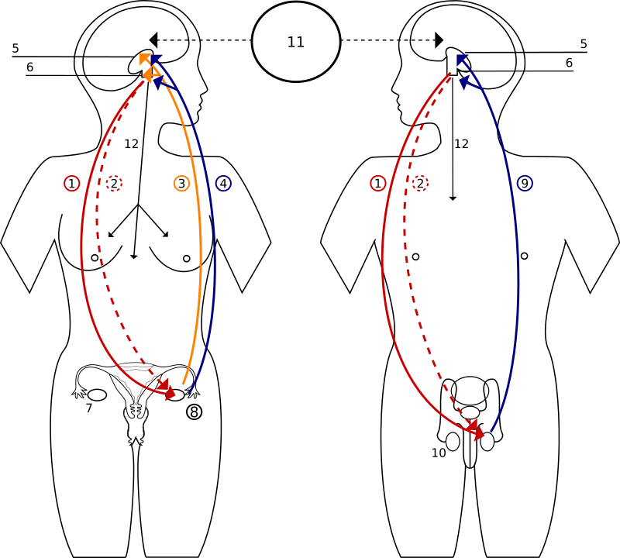

Slide 11
তুলনামূলক শারীরিক পরিবর্তন :

Slide 12
প্রজনন স্বাস্থ্য
প্রজনন সাস্থসেবা হচ্ছে প্রজনন স্বাস্থ্য সম্পর্কিত সমস্যাগুলোকে প্রতিরোধ ও সমাধান করার জন্য কিছু পদ্ধতি ,কৌশল ও সেবাসমূহের সমাহার।এই সেবায় যৌন স্বাস্থ্য ও অন্তর্ভুক্ত ।যার উদ্দেশ্য শুধু প্রজনন স্বাস্থ্য এবং যৌনবাহিত রোগের পরামর্শ দান এবং সেবাই নয় বরং মানবজীবন ও ব্যক্তিগত সম্পর্ক উন্নয়ন ও বটে।

Slide 13
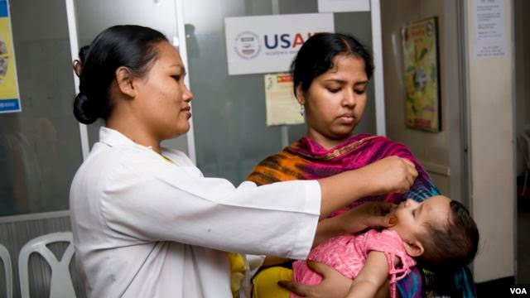
কী দেখতে পাচ্ছি?

Slide 14
প্রজনন স্বাস্থ্যসেবার প্রয়োজনীয়তা কখন থেকে শুরু হয়:
* জন্মের পরপরই
* শিশু বয়সেও বিশেষ যত্ন নিতে হয়
* এই সেবা বয়ঃসন্ধিকালে বাড়াতে হয়
* প্রজননক্ষম বয়সে এই সেবার গুরত্ব অপরিসীম
* পরবর্তী জীবনেও এ সেবার গুরুত্ব অনেক

Slide 15
প্রজনন স্বাস্থ্যের উপাদান সমূহ:
স্বাস্থ্য ও জনসংখ্যা খাত কর্মসূচির আওতায় প্রজনন স্বাস্থ্যের উপাদানগুলো হলো-
*নিরাপদ মাতৃত্ত্ব
*পরিবার পরিকল্পনা
*প্রজনন সংক্রমণ/যৌনবাহিত রোগ/এইডস
*মায়েদের পুষ্টি
*অনিরাপদ গর্ভপাত
*কিশোর-কিশোরিদের স্বাস্থ্য সেবা
*বন্ধ্যাত্ব
*নিবজাতকের সেবা

Slide 16
করণীয়:
প্রজনন অঙ্গ পরিষ্কার রাখা।
শিশুদের প্রথম থেকে সচেতন করা।
প্রজনন অঙ্গ ভেজা না থাকা।
পায়খানা প্রস্রাবের পর ভালোভাবে পরিষ্কার করা।
যৌন মিলনের পর নারি-পুরুষের জননাঙ্গ ধুয়া।
সমস্যা দেখা দিলে ডাক্তারের পরামর্শ নেওয়া।

Slide 17
লক্ষণ
পুরুষ - প্রস্রাবের রাস্তায় ব্যথা , প্রস্রাবে জ্বালাপোড়া ,কুচকি ফুলে যাওয়া ইত্যাদি।
মহিলা- যোনিপথে দুর্গন্ধ, প্রস্রাবে জ্বালাপোড়া ,কুচকি ফুলে যাওয়া ইত্যাদি।

